Slide 1
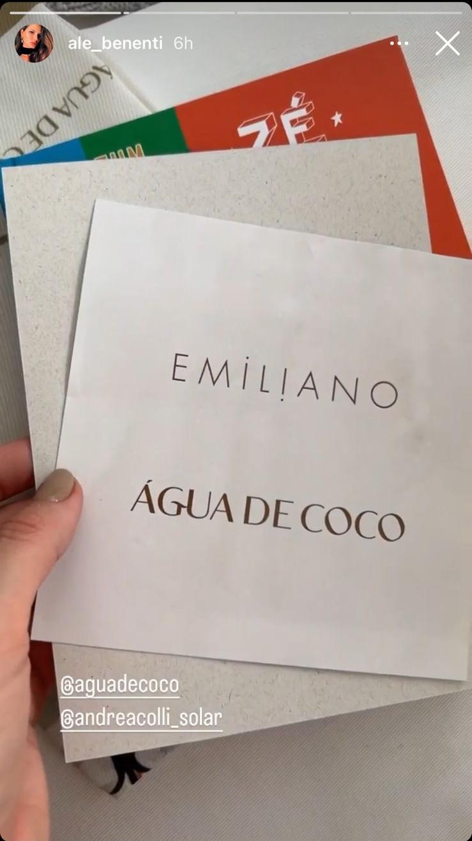
Hello WORLD
QUE MANEIRO

